Slide 1

Федеральное государственное бюджетное образовательное учреждение высшего образования
«МИРЭА – Российский технологический университет»
РТУ МИРЭА
Институт информационных технологий (ИТ)
Кафедра инструментального и прикладного программного обеспечения
ТЕХНОЛОГИЧЕСКАЯ ПРАКТИКА
Тема: Веб-приложение автосервиса с поддержкой отслеживания статуса выполняемых работ
Студент: Вайдов М.А.
Группа: ИКБО-20-21
Руководитель: к.т.н., доцент Иващенко В.А.
Москва 2025

Slide 2
Тема ВКР: Веб-приложение автосервиса с поддержкой отслеживания статуса выполняемых работ
Цель: Разработать веб-приложение для автосервиса, обеспечивающее удобное управление заказами, автоматизированный учет и отслеживание статусов выполняемых работ в режиме реального времени.
Задачи:
Разработать удобный пользовательский интерфейс для клиентов и администраторов автосервиса.
Реализовать систему управления заказами с возможностью их редактирования.
Обеспечить интеграцию с CRM, бухгалтерией и сторонними сервисами через API.
Настроить систему уведомлений клиентов через SMS и Email.
Внедрить механизмы кэширования для повышения производительности.
Разработать систему мониторинга и логирования.
Обеспечить отказоустойчивость и масштабируемость решения.
Сроки проведения: 24.03.2025 – 19.04.2025
Исполнитель: студент Вайдов М.А.
Руководитель: к.т.н., доцент Иващенко В.А.
2

Slide 3



АНАЛИЗ ПРЕДМЕТНОЙ ОБЛАСТИ
3

Slide 4
АНАЛИЗ ПРЕДМЕТНОЙ ОБЛАСТИ
Критерий | AutoRepair Cloud | Shop-Ware | CarVue
Функциональность | Высокая (поддержка заказов, учет клиентов, складской учет, статусы ремонта) | Средняя (визуализация рабочих процессов, но ограниченный складской учет) | Средняя (управление задачами, но без складского учета)
Гибкость интеграции | Низкая (ограниченные API и модули) | Низкая (отсутствие встроенной интеграции с внешними системами) | Средняя (есть возможность интеграции, но с ограничениями)
Производительность | Средняя (тяжелый интерфейс, высокие требования к серверу) | Высокая (легкий интерфейс, оптимизированная база данных) | Низкая (замедляется при больших объемах данных)
Стоимость | Высокая (дорогая подписка) | Средняя (разовые и подписочные платежи) | Средняя (разовая покупка, но платные обновления)
Удобство интерфейса | Высокое (интуитивный, но перегружен функциями) | Высокое (понятный и визуальный) | Среднее (устаревший интерфейс)
4

Slide 5
ОСНОВНЫЕ ТРЕБОВАНИЯ К ВЕБ-ПРИЛОЖЕНИЮ
Функциональные требования
Регистрация, авторизация, управление ролями пользователей.
Управление записями: создание, редактирование, просмотр истории.
Отслеживание статусов работ в реальном времени.
Интеграция с внешними системами через API.
Автоматические уведомления через SMS и Email.
Панель администратора с аналитикой и отчетностью.
Интерфейсы и интеграции
Взаимодействие с CRM и бухгалтерскими системами (1С, MyCRM).
REST API для интеграции с мобильными приложениями.
Протоколы обмена: REST, WebSocket для мгновенных обновлений.
Архитектура и технологии
Фронтенд: React (компонентная архитектура, SSR).
Бекенд: Spring Boot (высокая производительность, масштабируемость).
База данных: PostgreSQL (реляционная БД, поддержка JSONB).
Микросервисы: Контейнеризация с использованием Docker и Kubernetes.
5

Slide 6
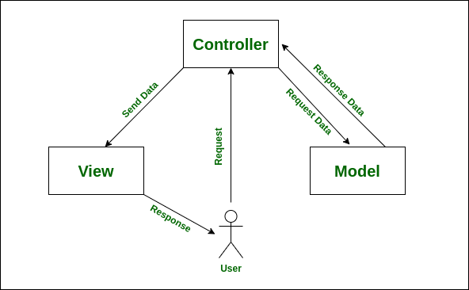
ПРОЕКТИРОВАНИЕ АРХИТЕКТУРЫ ВЕБ-ПРИЛОЖЕНИЮ
Архитектура веб-приложения автосервиса реализуется в соответствии с шаблоном проектирования Model-View-Controller (MVC). Такой подход позволяет четко разделить логику приложения, представление данных и управление пользователем, обеспечивая гибкость и масштабируемость
6

Slide 7
ПРОЕКТИРОВАНИЕ ЧАСТЕЙ ВЕБ-ПРИЛОЖЕНИЯ
Серверная часть разрабатывается на Spring Boot с применением следующих технологий:
Spring Web — для реализации REST API.
Spring Security + JWT — для обеспечения безопасности.
Spring Data JPA — для работы с базой данных PostgreSQL.
Lombok — для удобного управления сущностями.
Клиентская часть реализуется на React с использованием следующих технологий:
React Router — маршрутизация страниц.
Redux Toolkit — управление состоянием приложения.
Axios — выполнение HTTP-запросов к API.
Material UI — библиотека компонентов для UI.
WebSocket — для получения обновлений статусов записей в реальном времени.
JWT-токены — для аутентификации пользователей.
7

Slide 8
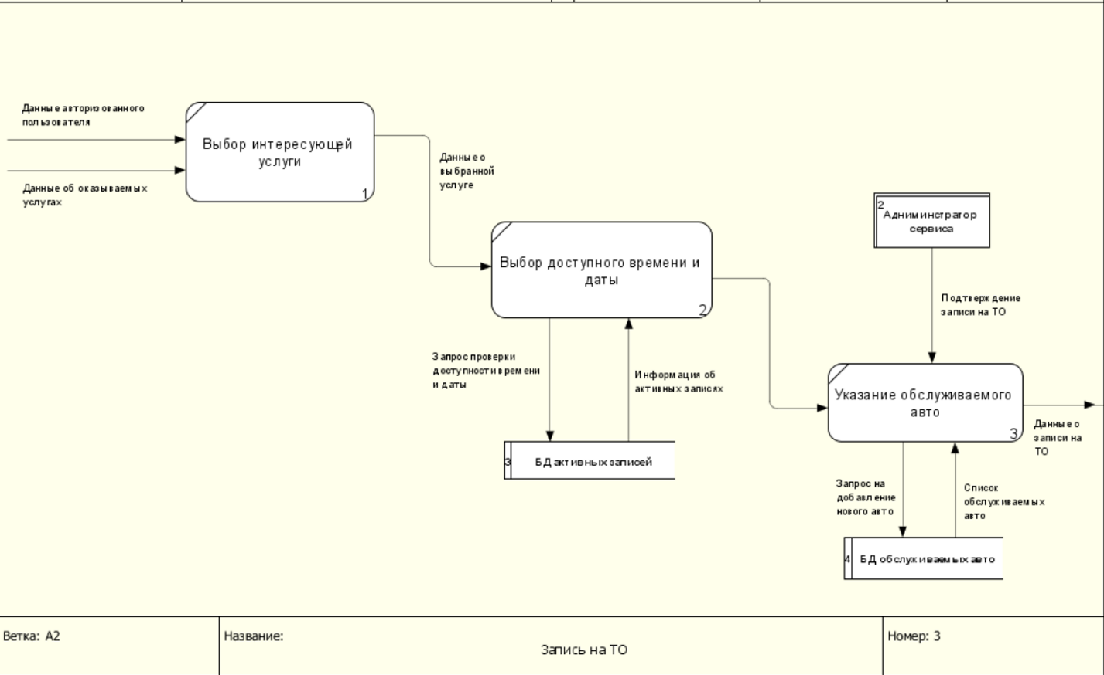
ПРОЕКТИРОВАНИЕ ЧАСТЕЙ ВЕБ-ПРИЛОЖЕНИЯ
Для визуализации процессов обработки данных в системе разработана DFD модель. Один из ключевых аспектов, представленных в DFD, — процесс записи на услугу.
8

Slide 9
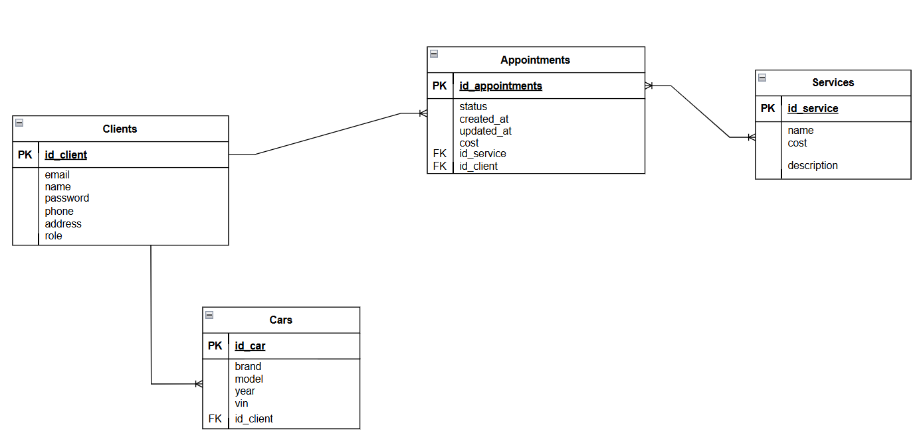
ПРОЕКТИРОВАНИЕ СХЕМЫ БАЗЫ ДАННЫХ
Схема базы данных веб-приложения автосервиса построена на основе реляционной модели с использованием PostgreSQL. Основные таблицы и их связи приведены ниже.
9

Slide 10
РАЗРАБОТКА КЛИЕНТСКОЙ ЧАСТИ ВЕБ-ПРИЛОЖЕНИЯ
Клиентская часть обеспечивает реализацию следующих требований:
Удобный пользовательский интерфейс с авторизацией, регистрацией и разделением прав;
Просмотр, добавление и редактирование информации пользователем и администратором;
Запись на услуги с выбором автомобиля и времени;
Отображение актуального статуса заявки в личном кабинете;
Взаимодействие с сервером через REST API с защитой маршрутов авторизации.
10

Slide 11
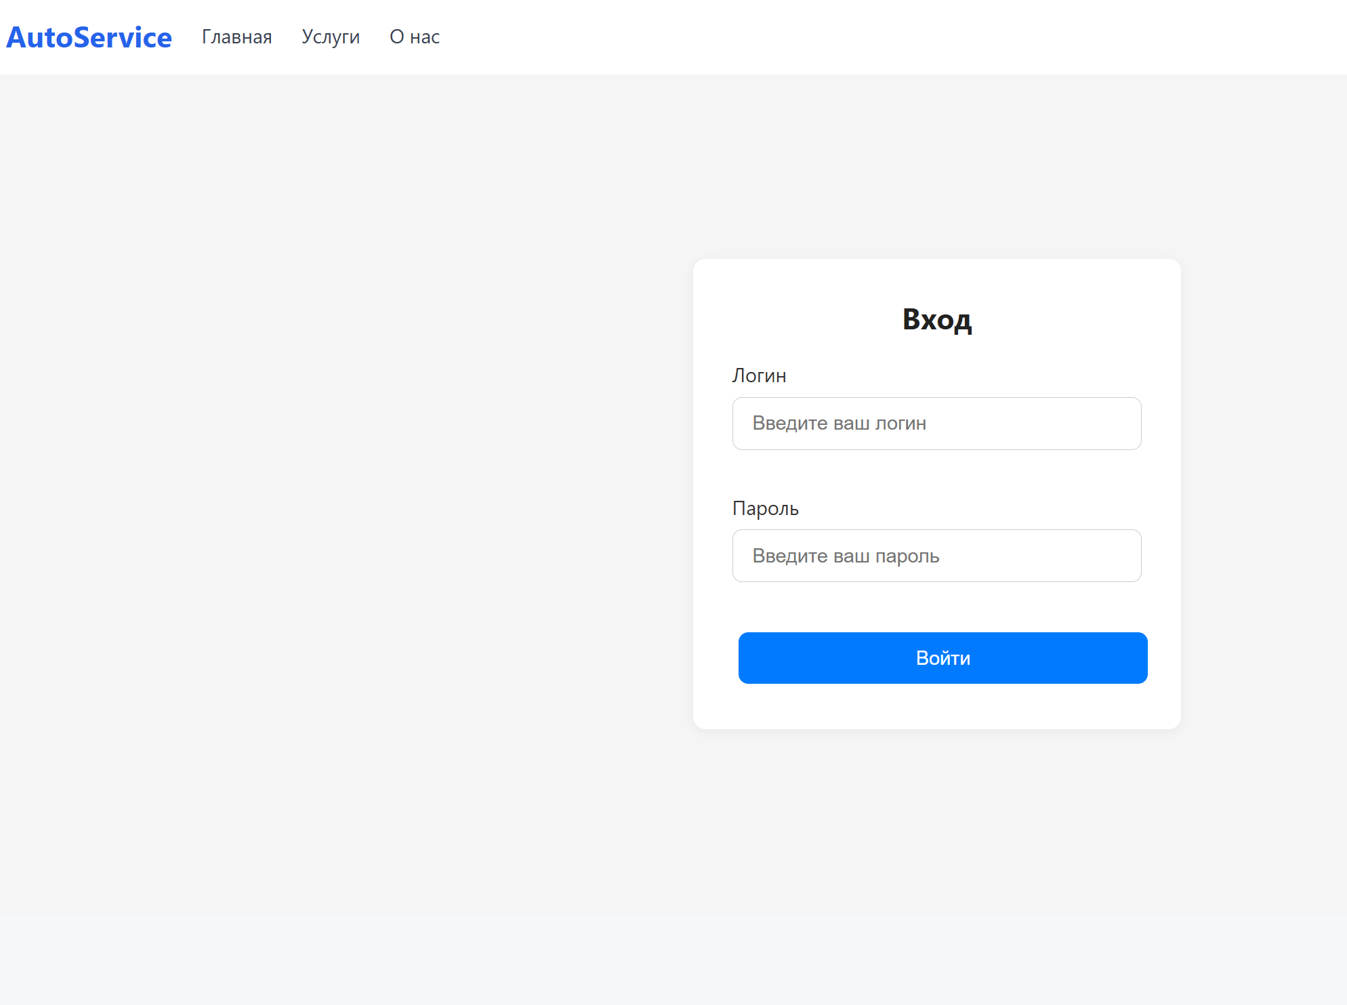
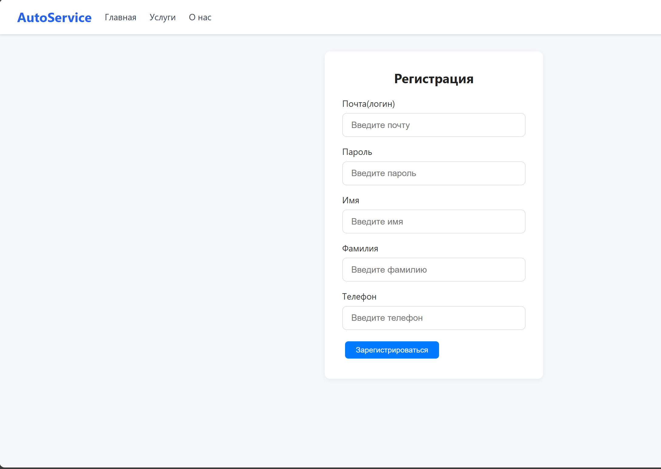
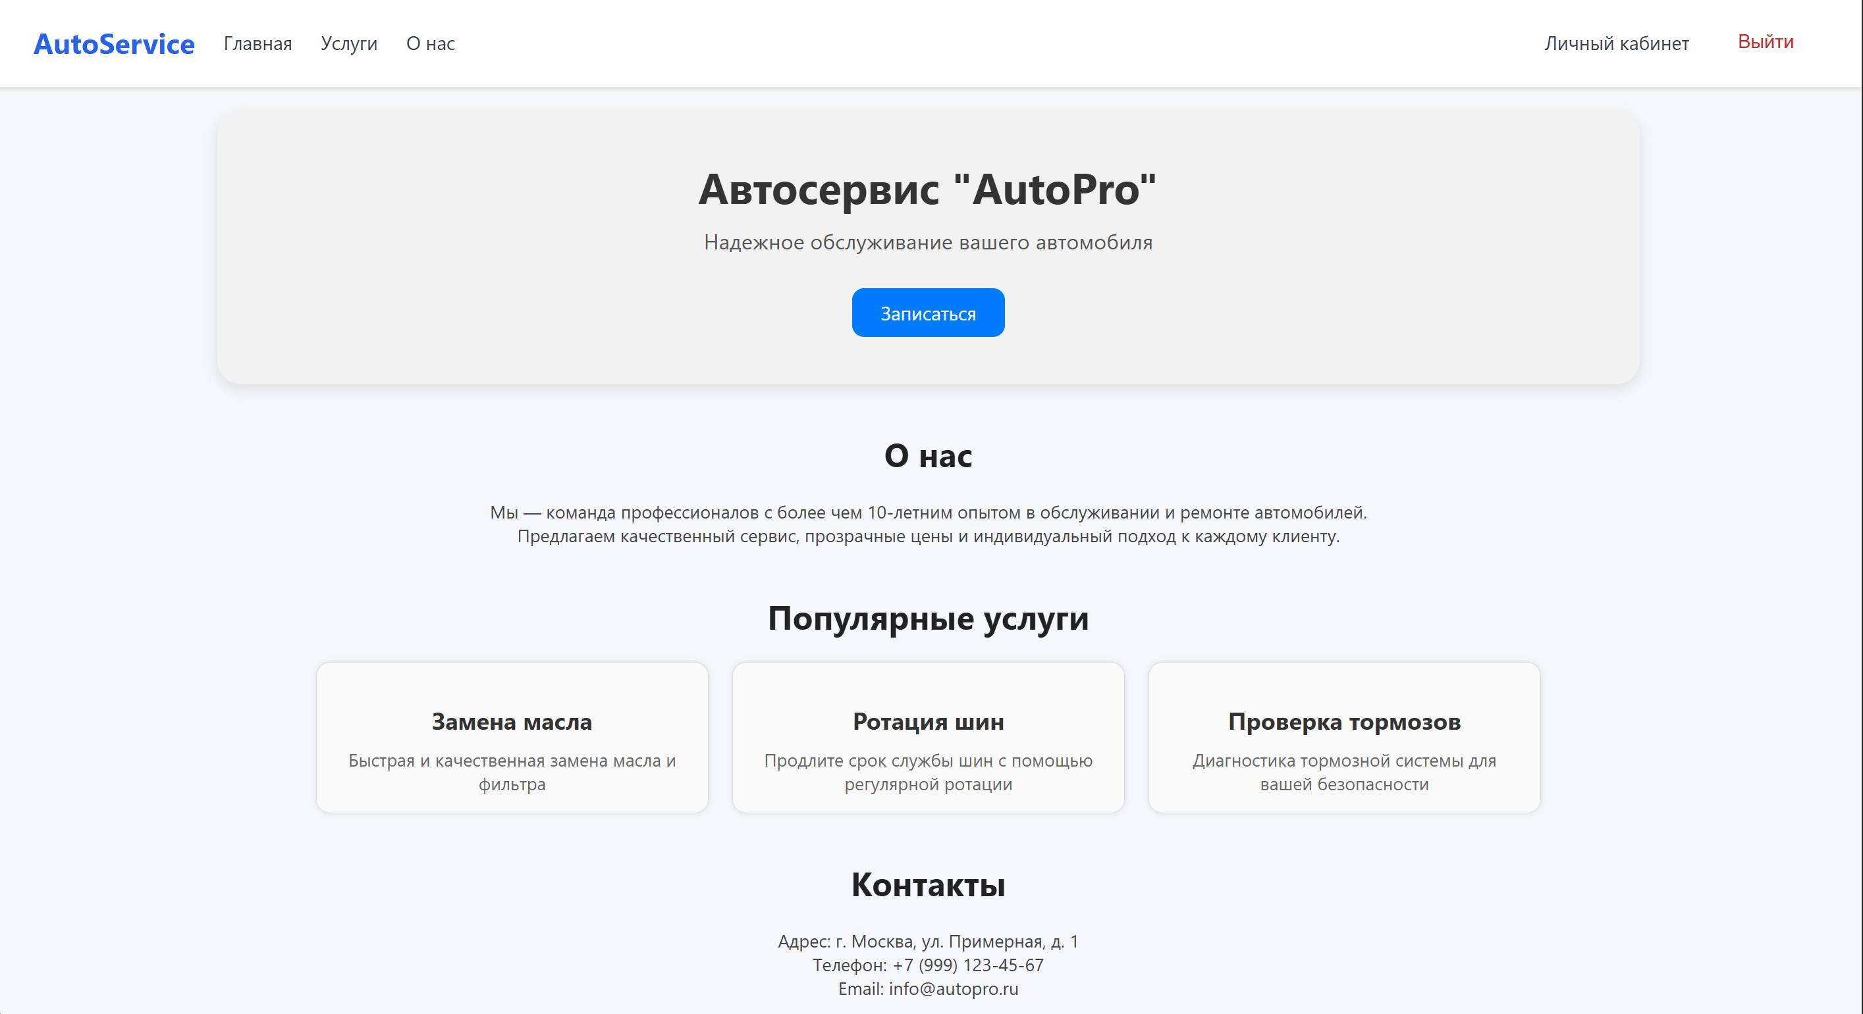
РАЗРАБОТКА КЛИЕНТСКОЙ ЧАСТИ ВЕБ-ПРИЛОЖЕНИЯ
На скриншотах ниже представлены Главная страница, форма авторизации и регистрации.
11

Slide 12
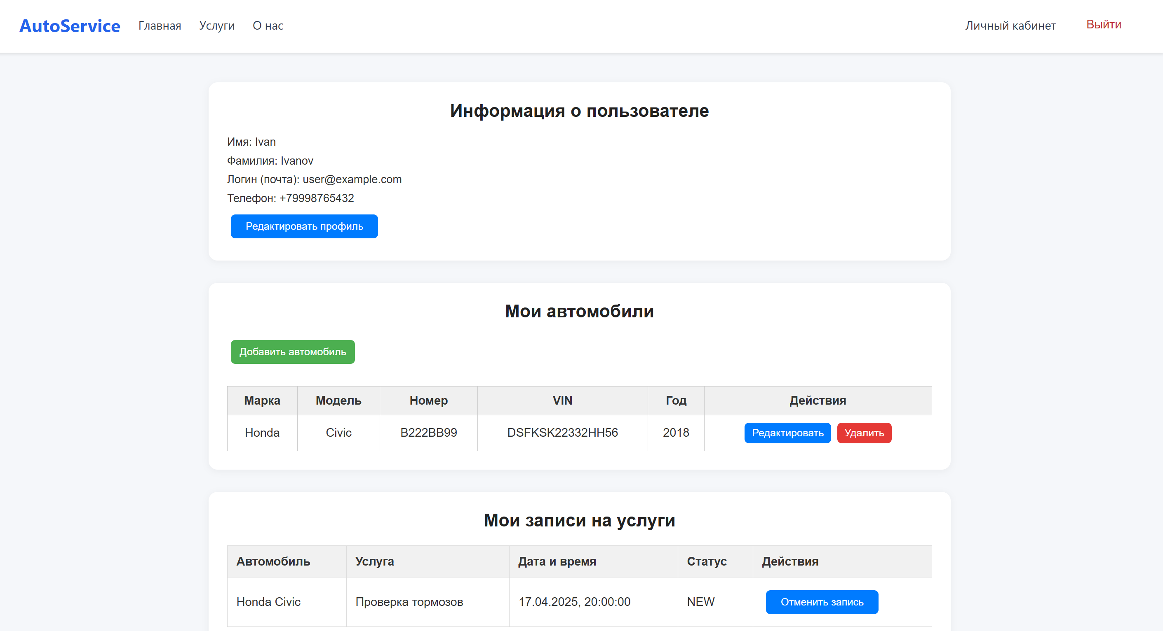
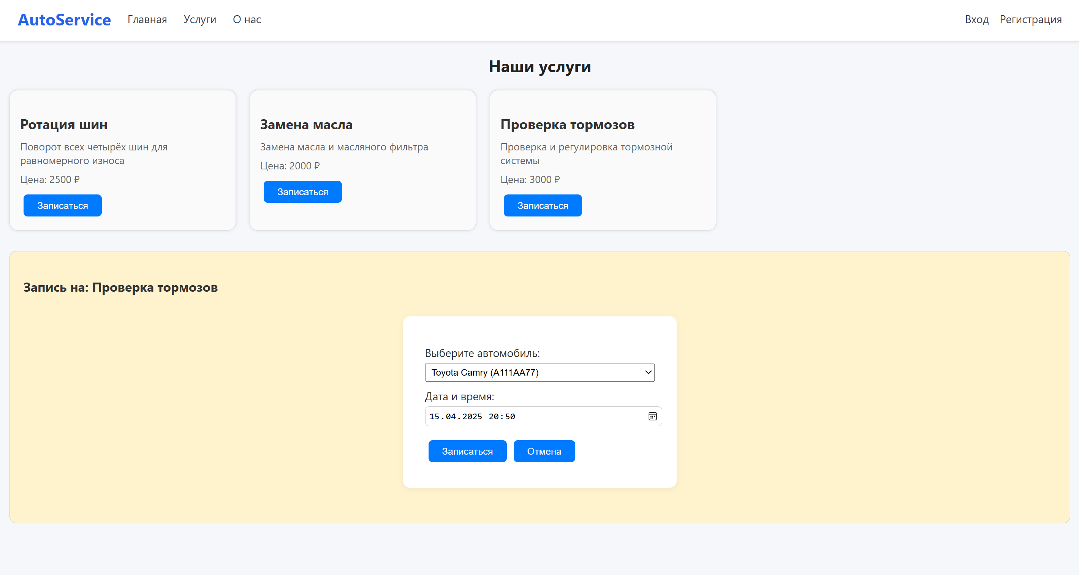
РАЗРАБОТКА КЛИЕНТСКОЙ ЧАСТИ ВЕБ-ПРИЛОЖЕНИЯ
Ниже представлен личный кабинет клиента и форма записи на услугу
12

Slide 13
РАЗРАБОТКА СЕРВЕРНОЙ ЧАСТИ ВЕБ-ПРИЛОЖЕНИЯ
Основные технологии и особенности их использования:
Spring Web - используется для создания REST-контроллеров, обрабатывающих HTTP-запросы от клиентской части.
Spring Security + JWT - В приложении реализована ролевая модель безопасности с разграничением прав доступа (например, "USER" и "ADMIN").
Spring Data JPA (с Hibernate) - обеспечивает объектно-реляционное отображение (ORM) и взаимодействие с базой данных PostgreSQL без необходимости писать SQL-запросы вручную.
PostgreSQL - В качестве основной СУБД используется PostgreSQL — надёжная и производительная система с поддержкой транзакций, индексов, представлений и триггеров.
Lombok - используется для сокращения шаблонного кода в моделях и сервисах.
Docker - для удобства деплоймента и контейнеризации приложения используется Docker.
13

Slide 14
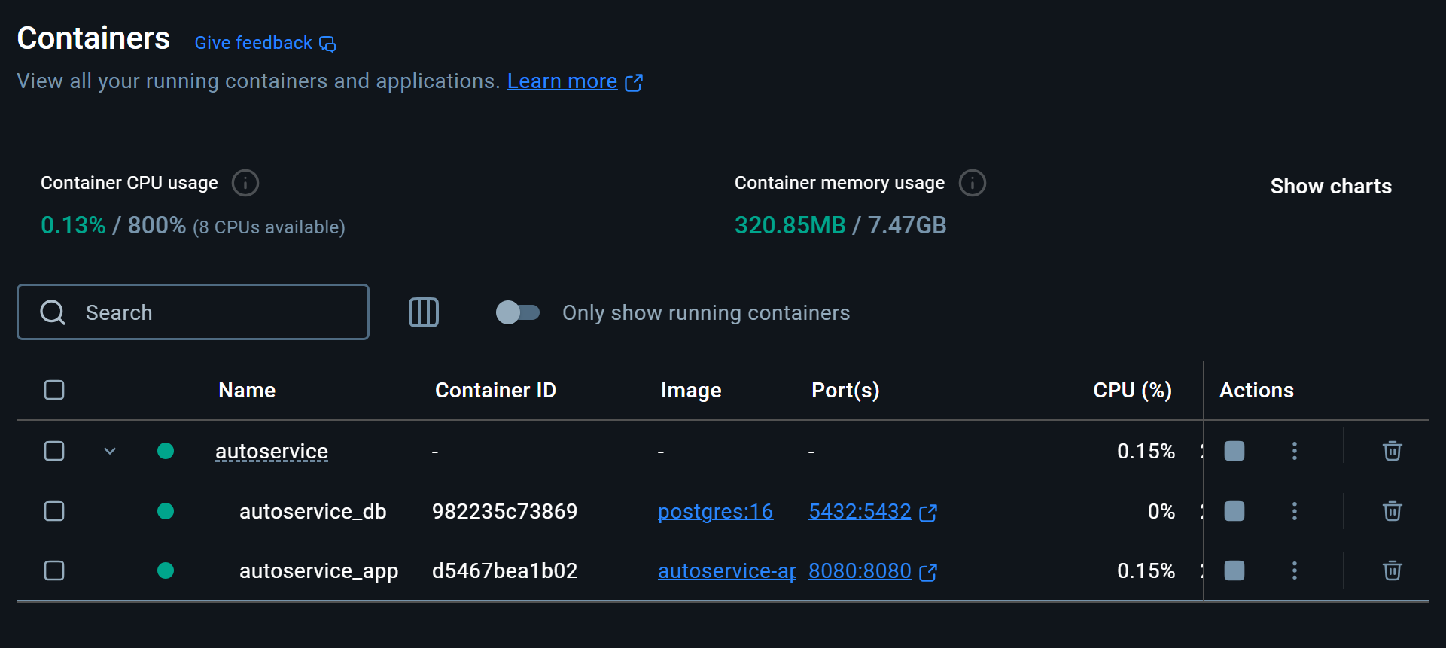
РАЗРАБОТКА СЕРВЕРНОЙ ЧАСТИ ВЕБ-ПРИЛОЖЕНИЯ
Для удобства развертывания и тестирования проекта используется контейнеризация с помощью Docker. Все компоненты системы, включая Spring Boot-приложение и базу данных PostgreSQL, запускаются в отдельных контейнерах, что упрощает настройку среды и делает проект переносимым.
14

Slide 15
РАСЧЕТ ВЫЧИСЛИТЕЛЬНОЙ И ЁМКОСТНОЙ СЛОЖНОСТИ
Вычислительная сложность
Большая часть вычислений связана с запросами к базе данных, где применяются индексы и оптимизированные операции:
Чтение (выборка): O(n) — линейная сложность при выборке всех элементов. Для выборок по ключу (ID) — O(log n) при наличии индексов.
Добавление: O(1) — операция вставки записи с автогенерацией ID.
Обновление и удаление: O(1) — выполняются по первичному ключу.
Поиск по уникальному полю (например, email) — O(log n) при индексировании.
Оценка ёмкостной сложности
Структура хранения данных представлена следующими основными сущностями:
Пользователи (User) — u
Автомобили (Car) на одного пользователя — c
Заказы/записи (Order) на один автомобиль — o
Услуги (ServiceItem) — s
Итого, общий объём хранимых записей составляет O(u + u×c + u×c×o + s)
15

Slide 16
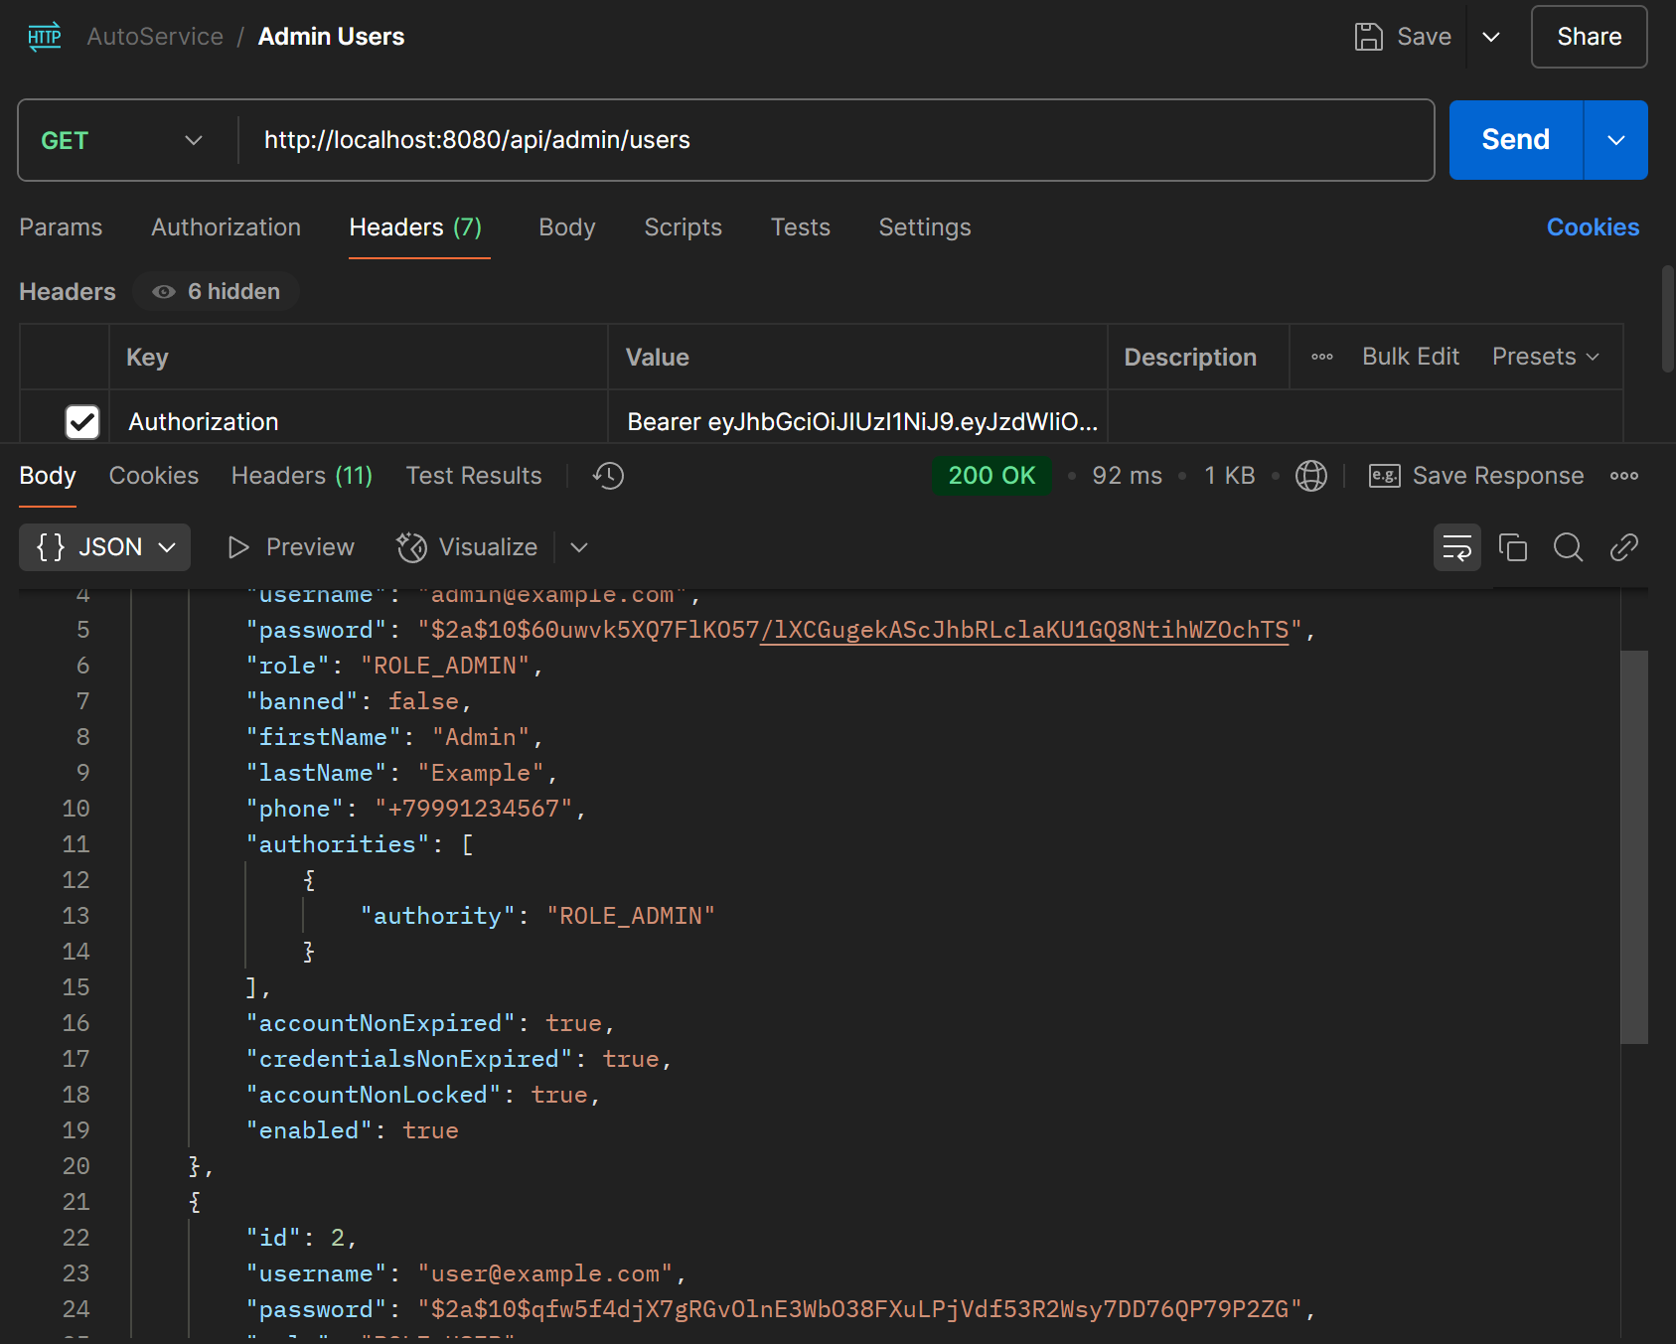
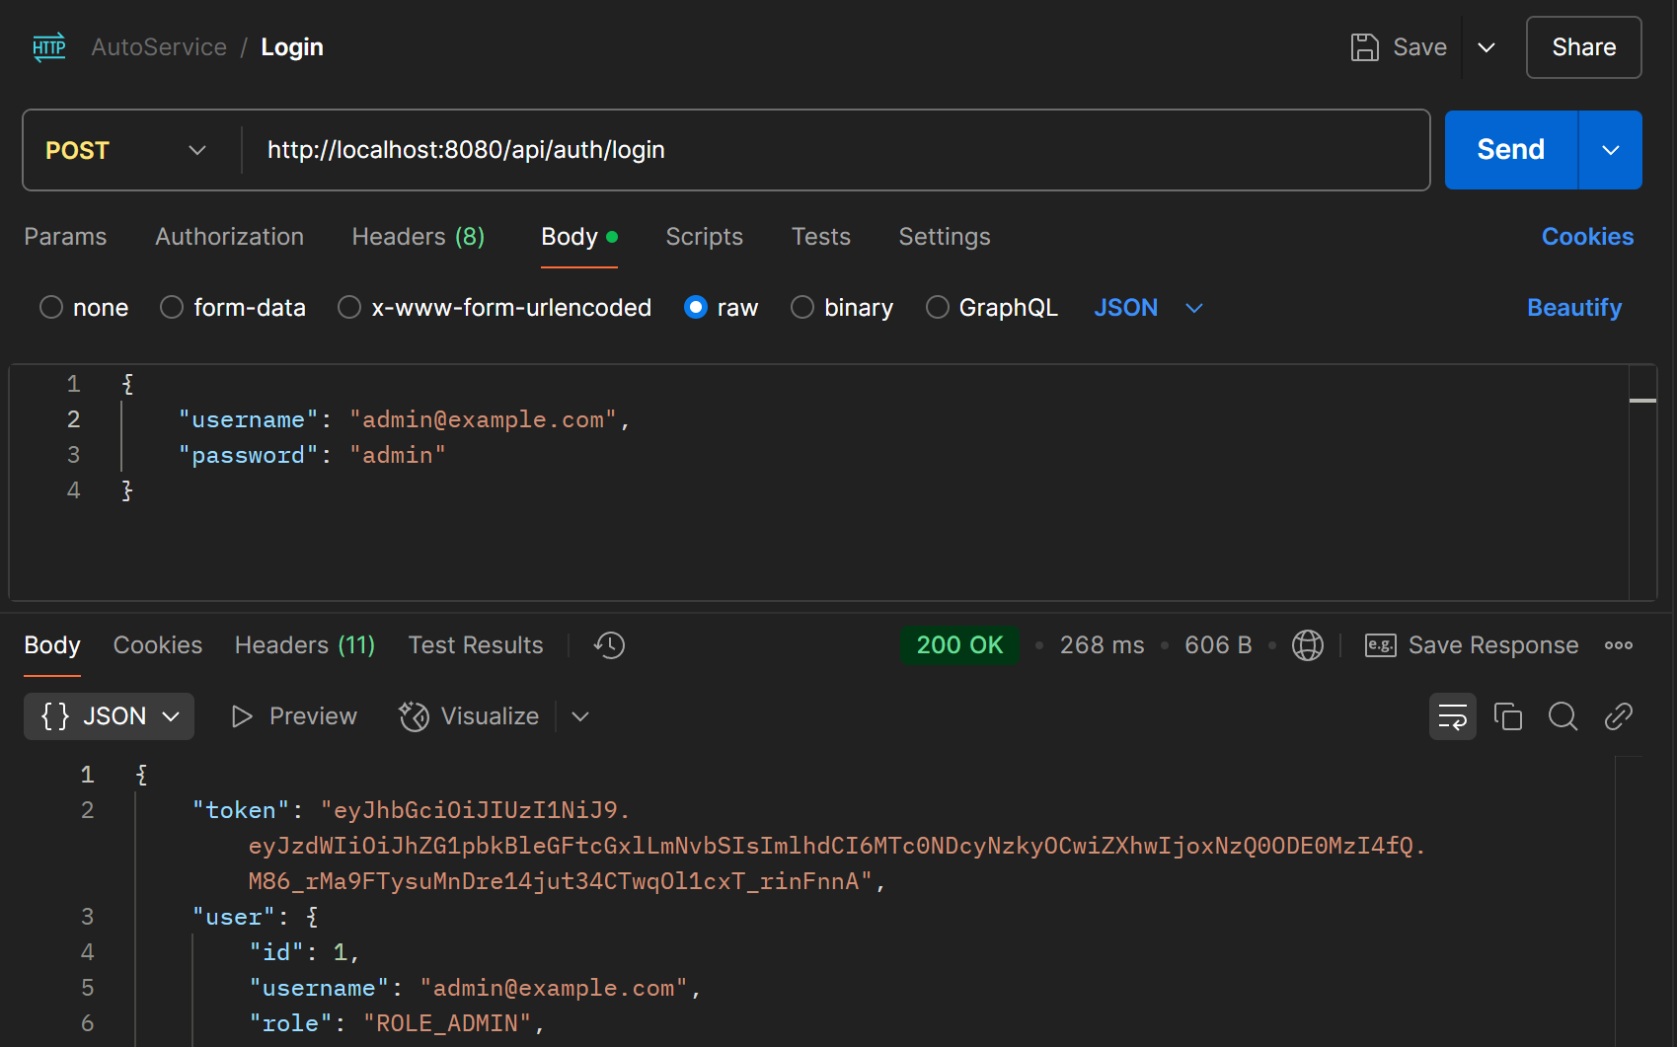
ТЕСТИРОВАНИЕ ВЕБ-ПРИЛОЖЕНИЯ
На скриншотах ниже представлены POST - запрос на авторизацию пользователя и GET – запрос на получение всех пользователей (только для администратора).
16

Slide 17
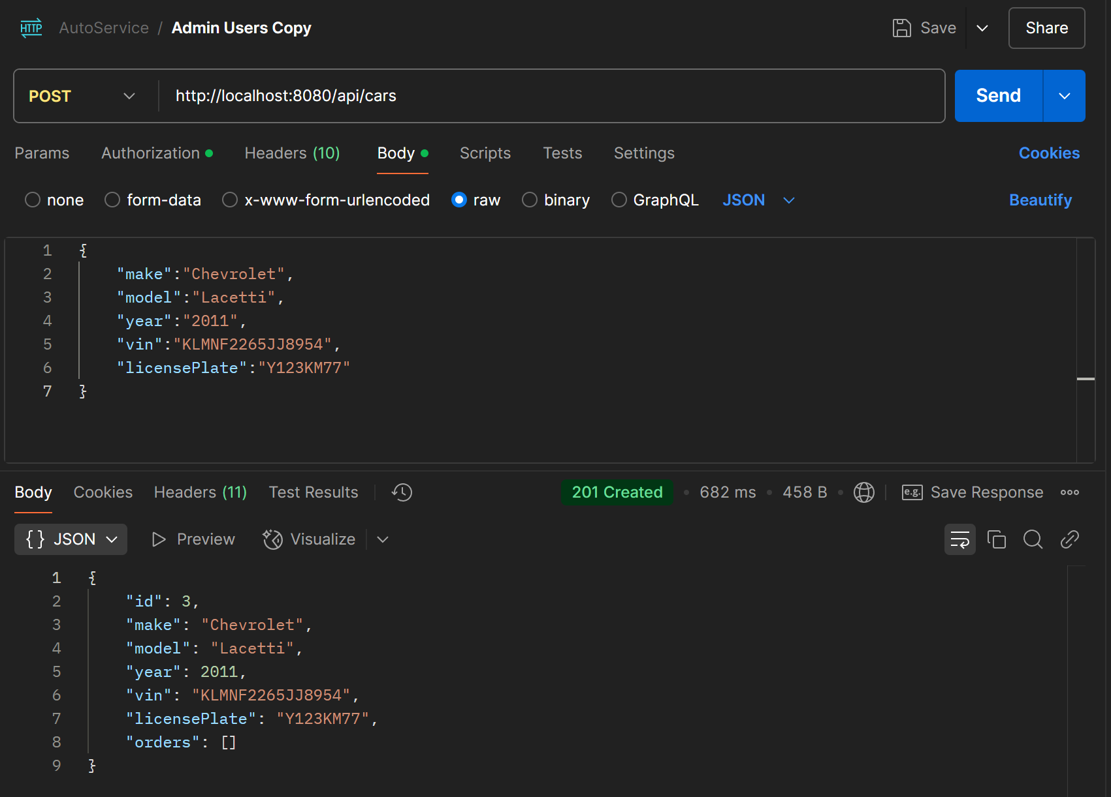
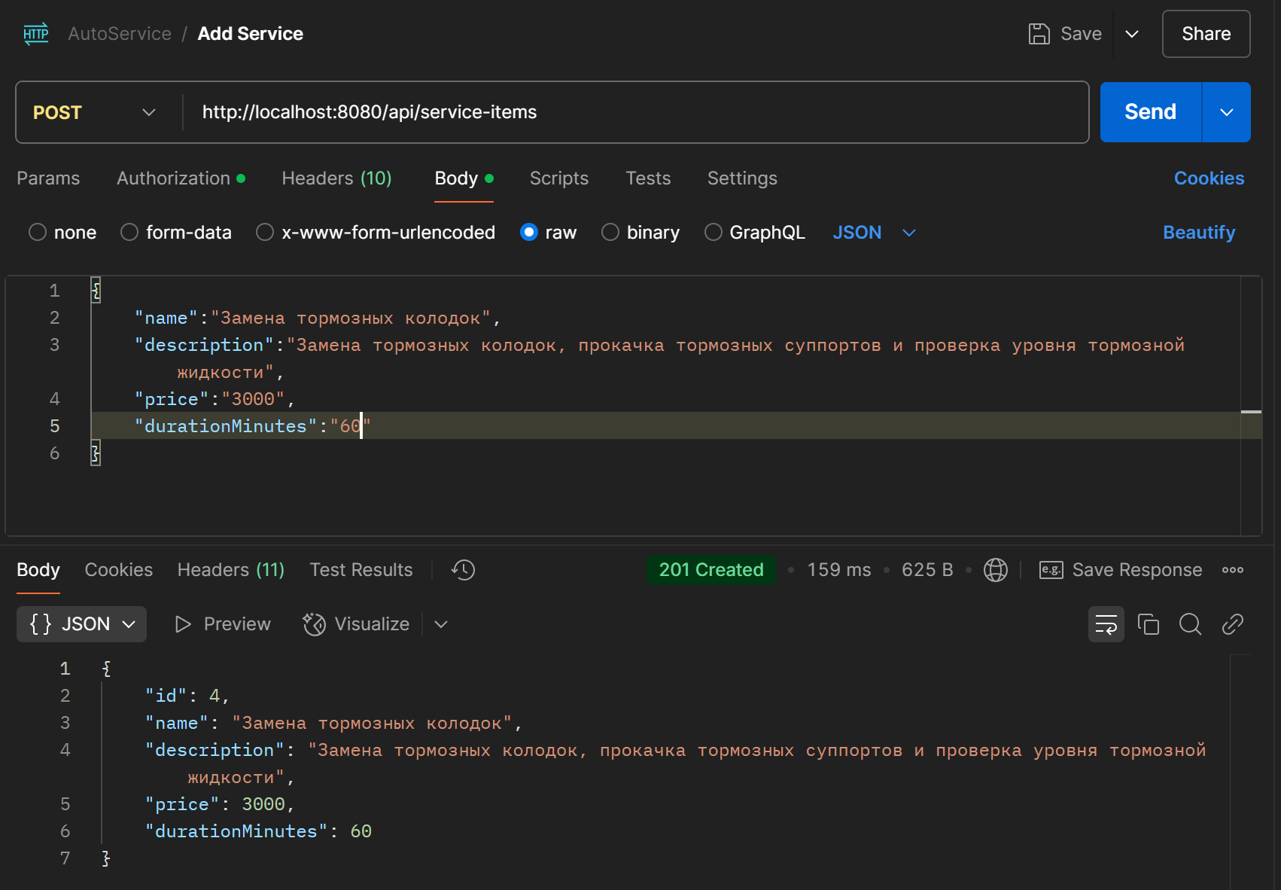
ТЕСТИРОВАНИЕ ВЕБ-ПРИЛОЖЕНИЯ
На скриншотах ниже представлены POST - запрос на добавление автомобиля и POST – запрос на добавление новой услуги (только для администратора).
17

Slide 18
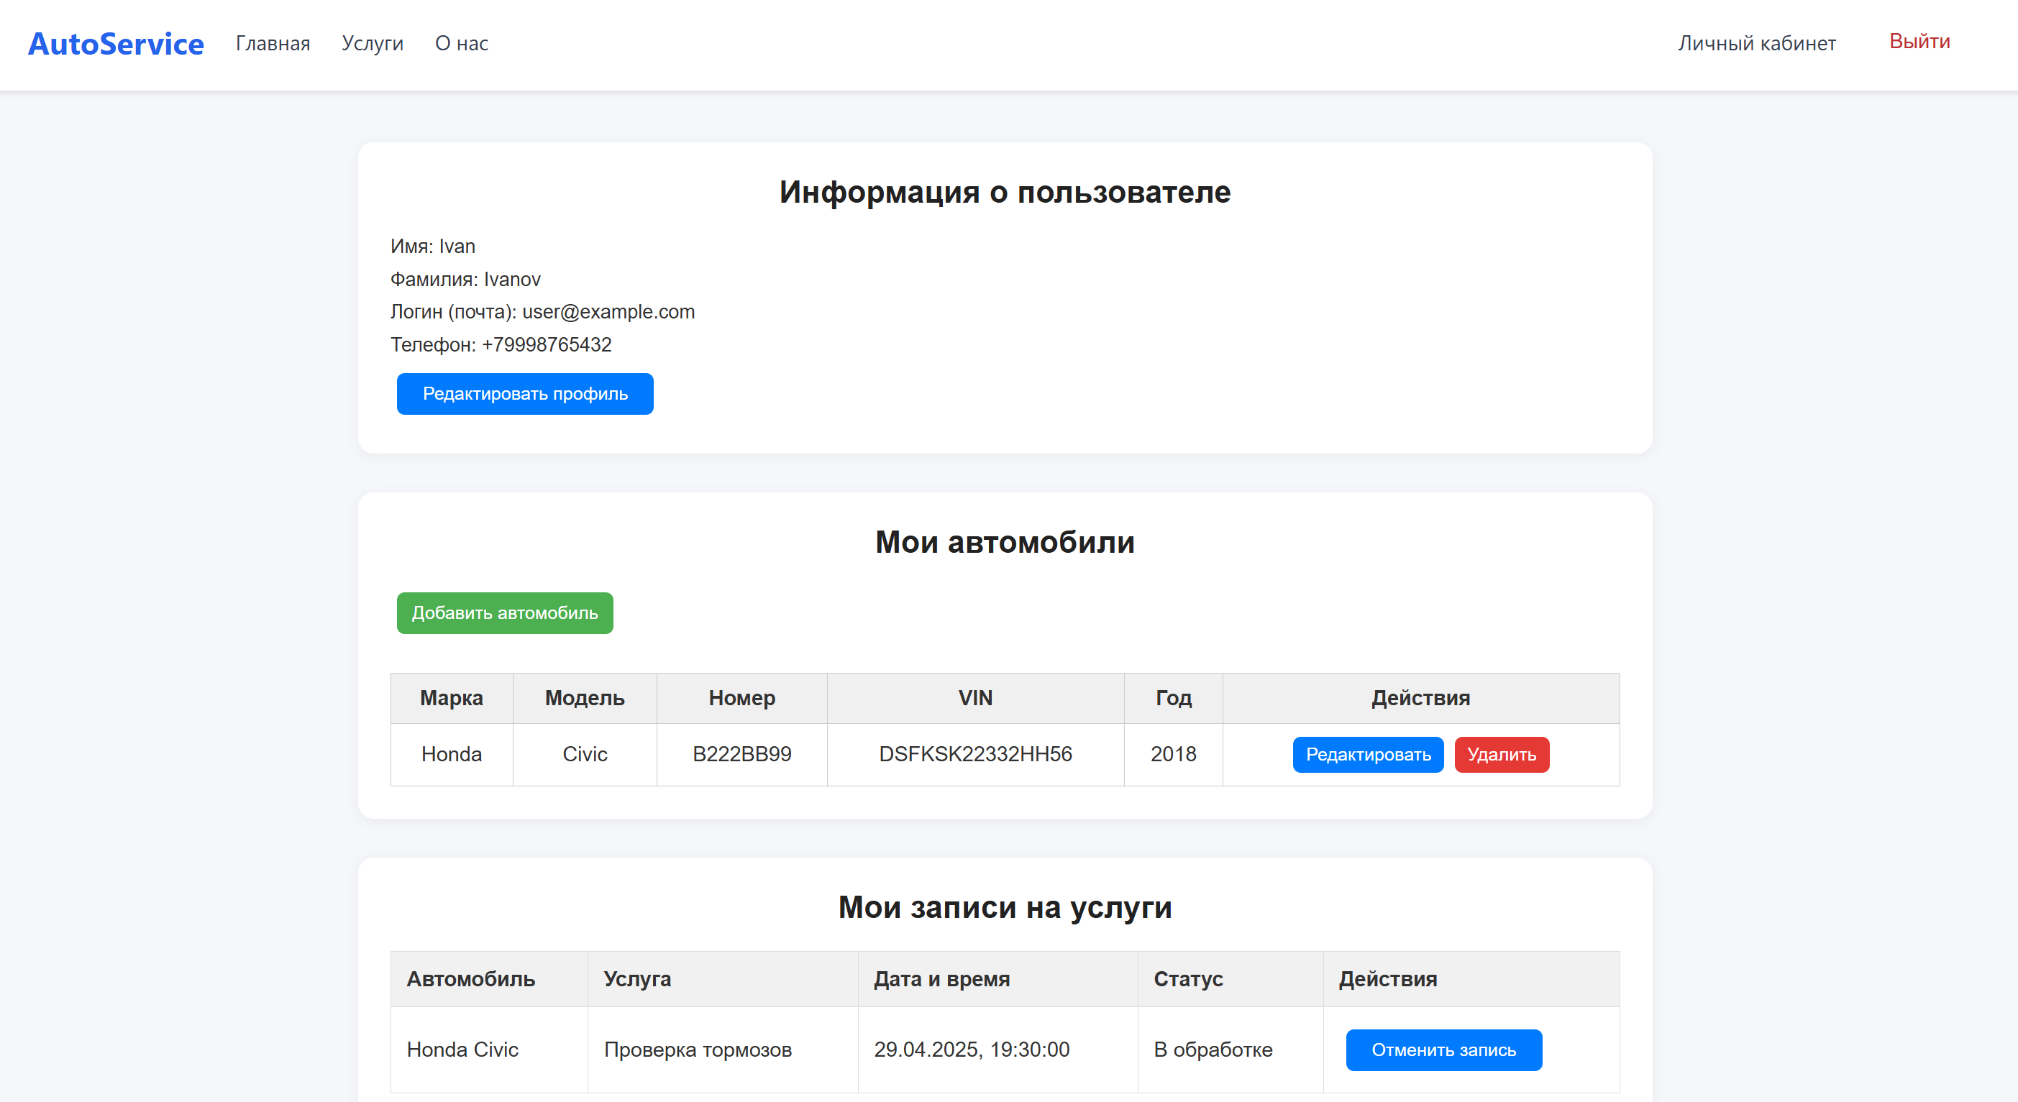
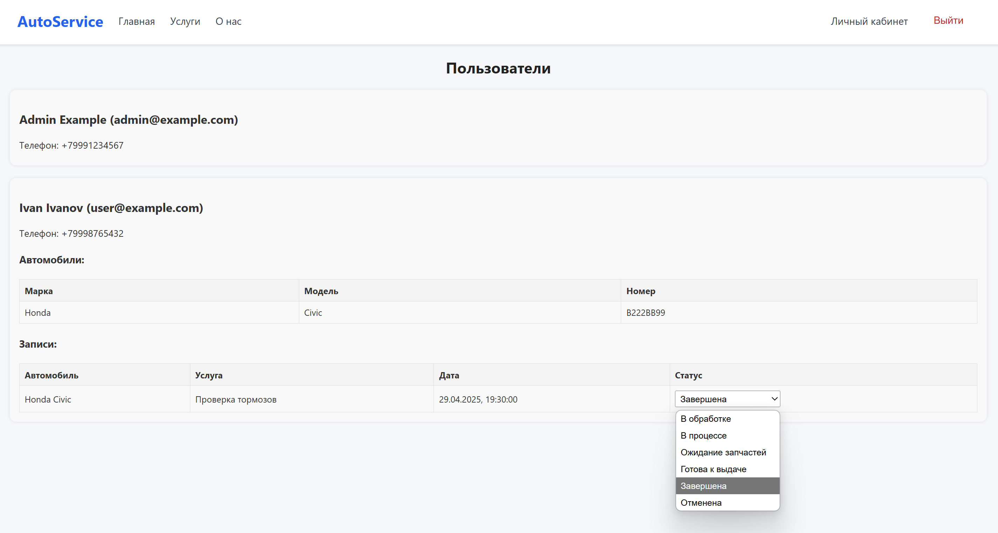
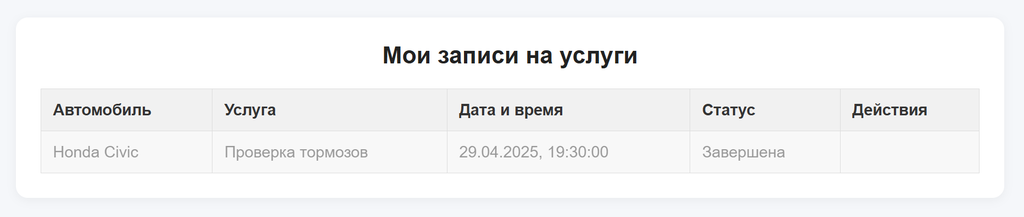
ТЕСТИРОВАНИЕ ВЕБ-ПРИЛОЖЕНИЯ
На скриншотах ниже представлен просмотр статуса записи на обслуживание и форма для изменения статуса записи определенного пользователя (только для администратора).
18

Slide 19
ВЫВОДЫ И РЕЗУЛЬТАТЫ
В результате анализа существующих решений для автоматизации автосервисов было установлено, что большинство из них имеют ряд ограничений: недостаточно гибкий интерфейс, отсутствие полноценной системы уведомлений, слабая интеграция с внешними сервисами и низкая производительность при увеличении объема данных.
В процессе реализации были успешно выполнены следующие задачи:
Создан интуитивно понятный интерфейс с использованием React и библиотеки компонентов Material UI.
Реализована система управления заказами с возможностью добавления, редактирования и отслеживания текущего статуса заявки.
Обеспечена защита пользовательских данных через механизм аутентификации и авторизации на основе JWT-токенов и Spring Security.
Разработан REST API на Spring Boot с четким разделением логики на контроллеры, сервисы и репозитории, что обеспечивает модульность и расширяемость архитектуры.
Реализовано хранение данных в PostgreSQL, с применением Spring Data JPA и аннотированных сущностей.
Обеспечена возможность масштабирования и контейнеризации с помощью Docker, что упрощает развертывание системы.
Подготовлена база для дальнейшей интеграции с CRM и внешними аналитическими сервисами.
Использованы современные подходы к стилизации (TailwindCSS + CSS-файлы) и управлению состоянием приложения (Redux Toolkit).
19

